Slide 1

6 SAVAIČIŲ MOKYMAI
Notes:
KAUNAS

Slide 2
KAUNAS CODING SCHOOL
1. Esame viena pirmųjų programavimo mokyklų Lietuvoje ir turime jau daugiau nei 500 absolventų;
2. Turime padalinius Vilniuje, Kaune, Klaipėdoje, Rygoje;
3. Po mokymų padedame susirasti praktiką;
4. Suteikiame galimybę bet kada (metų laikotarpiu) grįžti kartoti kurso nemokamai;

Slide 3
KAUNAS CODING SCHOOL
5. Suteikiame intensyvų ir koncentruotą kursą, supažindinantį su programuotojo karjeros galimybėmis;
6. Mokomės grupėse, suskirstytose pagal žinių lygį: atskiriame pradedančiuosius ir šiek tiek pažengusius;
7. Visas paskaitas įrašome, todėl mokymų turinys yra visuomet pasiekiamas;
8. Organizuojame susitikimus su įdomiais kviestiniais svečiais - IT rinkos ekspertais

Slide 4
KAUNAS CODING SCHOOL
9. Suteikiame galimybę naudotis mokyklos erdve ne mokymų metu;
10. Išduodame Švietimo ir mokslo registro patvirtiną sertifikatą;
11. Skatiname studentų bendravimą ir rūpinamės jais ir po mokymų – turime Alumni bendruomenę, kurią nuolat kviečiame į nemokamus seminarus bei mokymus.
12 . Džiaugiamės kūrybiška bei neformali aplinka, skatinančia studentus jaustis puikiai bei tobulėti!

Slide 5

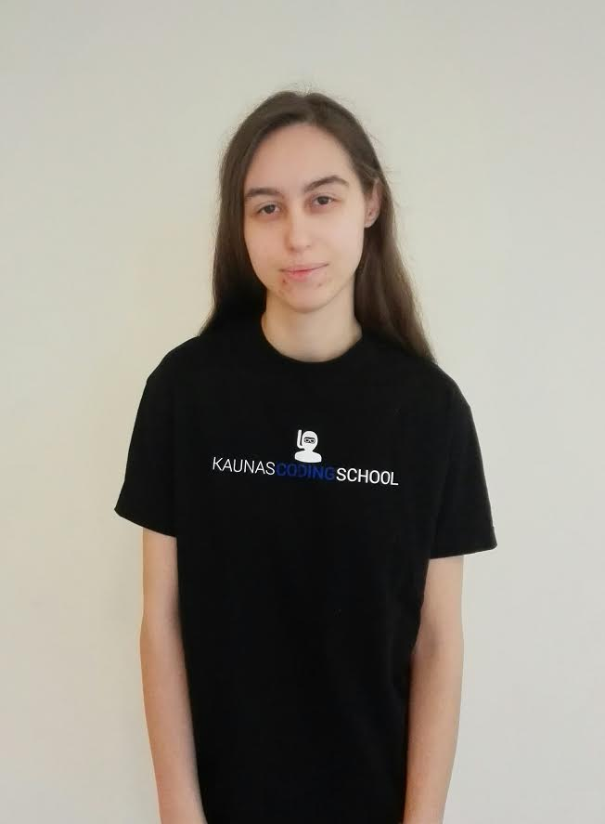
Ieva
Išsilavinimas: KTU informacinių technologijų bakalauras
Darbo patirtis: Tinklalapių kūrimas, C++ ir C# programavimas
Pomėgiai: programavimas, mokymasis, projektų projektavimas
E-mail: ieva@kaunascoding.com

Slide 6
DĖSTOMI DALYKAI
C#
Programavimo pagrindai
Kalbos sintaksė
Kintamieji
Patikrinimo sąlygos
Ciklai
Funkcijos
Sąrašai, masyvai
...
Objektinis programavimas
Grafinė sąsaja

Slide 7
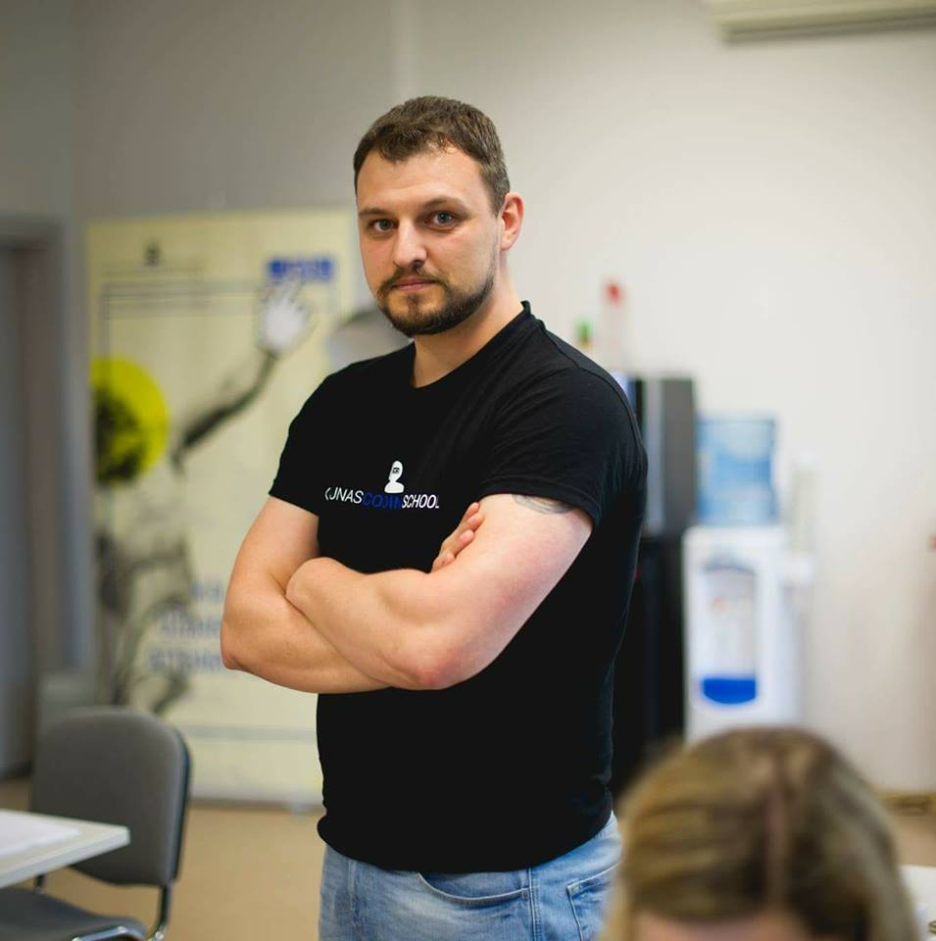
Martynas
Išsilavinimas: KTU taikomoji matematika
Darbo patirtis: C#, loginvsi.com, Unity3D mobile games, Sertifikuotas Agile SCRUM Master
Pomėgiai: galvosūkiai, RPG, PC gaming, arduino
E-mail: martynas@kaunascoding.lt

Slide 8
DĖSTOMI DALYKAI
C#
Programavimo pagrindai
Kalbos sintaksė
Objektinis programavimas
Algoritmavimas

Slide 9
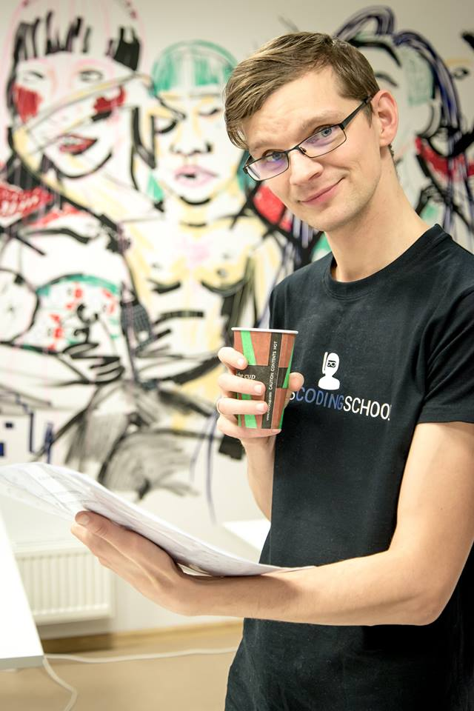
Tautvydas
Išsilavinimas: Stockholm School of Economics in Riga. Ekonomikos ir verslo administravimo bakalauras
Darbo patirtis: 8 m. - web programavimas, projektų valdymas Sertifikuotas Agile projektų vadovas - PMI-ACP getshopin.com.ng, swifttravel.com, stream4s.com
Pomėgiai: filmai, serialai, knygos, maisto gaminimas, bėgiojimas
Email: tautvydas@kaunascoding.lt

Slide 10
DĖSTOMI DALYKAI
HTML
Švarus HTML kodas, puslapio struktūra, SEO
CSS
Responsyvus, modulinis elementų dizainas (Sass, BEM, Atomic)
JavasScript
Funkcijos, objektai, interakcija (Vanilla JS, ES6)
Bibliotekos (jQuery) & Framework’ai (AngularJS, React, NodeJS)
PHP
Intro / pagrindinės funkcijos
Individualus / grupinis projektas

Slide 11
KO MOKYSIMĖS?
Kurso metu mokysimės pažinti populiariausias ir paklausiausias programavimo kalbas;
Išmoksime jas atskirti, pajausti ir įvertinti praktikoje; susidarysime supratimą apie tai, su kokiomis kalbomis dirba, pvz. bankai, draudimo bendrovės, žaidimų, robotų, mobilių aplikacijų kūrėjai ir t.t.;
Kiekvienai kalbai pažinti skirsime savaitę;
Mokysimės horizontaliai (apie kalbas), ne į gylį, todėl po mokymų galėsite rašyti trumpą, nesudėtingą kodą;
Šis kursas suteiks bendrą išsilavinimą programavimo pasaulyje, dabartinėje IT darbo rinkoje.

Slide 12
KAIP MOKYSIMĖS?
Mokymosi metodika, kuria remiamės, yra universitetinio kurso miniatiūra;
Eiliškumas, seka atitinka akademinio mokymosi standartus: pradedame nuo Java ir SQL, toliau tęsiame C#, pabaigiame HTML, CSS, JavaScript projektu;
Prie projektų dirbame grupelėse.
Po kurso rekomenduojame gautas žinias įtvirtinti atliekant savarankišką darbą su mokyklos lektorių pagalba.

Slide 13
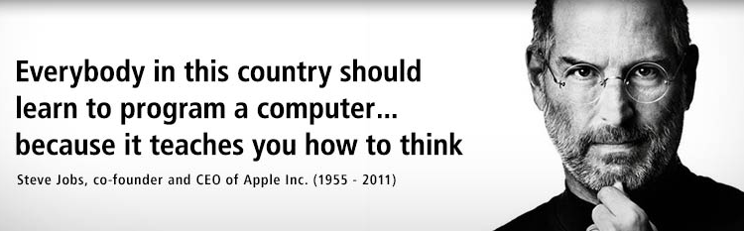

Slide 14
SUSIPAŽINKIME :)
public void whoAreYou(Iterator<Student> students){
while(students.hasNext()){
Student student = students.next();
System.out.println(student.getName());
System.out.println(student.getWhyYouChoosePrograming());
System.out.println(student.getWhatExpectingFromCourse());
}
}

Slide 15
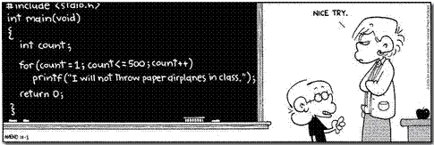

Slide 16
KAS ČIA ?
<?php echo 'Hello World'; ?>
int main() { std::cout << "Hello World!"; }
public static void main(String[] args) { System.out.println("Hello, World"); }
<script> alert("Hello World!"); </script>
puts 'Hello world'
program Hello; begin writeln ('Hello, world.') end.
static void Main(string[] args) {
Console.WriteLine("Hello World!");
}

Slide 17
KODO EILUTĖS C++, PHP, JAVA ?
class Namukas {
Namukas() { System.out.println("Sukuriam namuką..."); }
void info() { System.out.println("Namo aukštis 50 metrų"); }
}
public class MainClass { public static void main(String[] args) { Namukas namukas = new Namukas(); namukas.info();
}
}
Ats:
Sukuriam namuką... Namo aukštis - 50 metrų

Slide 18
SĄVOKOS
Programavimas –
Programinis kodas –
Programavimo kalba –
Algoritmas –
Ciklas –
procesas, kurio metu rašomas, testuojamas, taisomas programinis kodas.
taisyklių, nurodančių ką turi daryti kompiuteris, rinkinys, parašytas kokia nors programavimo kalba. Dažnai – išeities kodas (source code).
dirbtinė kalba, sukurta (palengvinti) žmogaus ir kompiuterio bendravimui.
veiksmų seka, kurią reikia atlikti norint pasiekti rezultatą.
kalbos dalis skirta atlikti tam tikrų veiksmų pakartojimus.

Slide 19
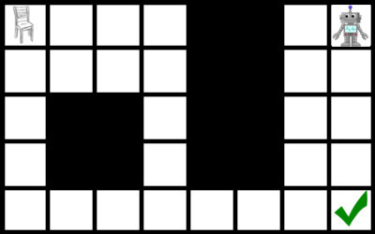
ROBOTAS
Robotas moka:
Padaryti N žingsnių.
Pasukti į kairę/dešinę.
Pakelti/padėti kėdę.
Notes:
Kas labai greitai atlieka, gali išbandyti pan. interaktyvią užduotį http://tiny.lt/kodo-delione

Slide 20
PROGRAMAVIMO KALBŲ TIPAI
Kompiliuojama kalba
Interpretuojama kalba
Aukšto lygio
Žemo lygio

Slide 21
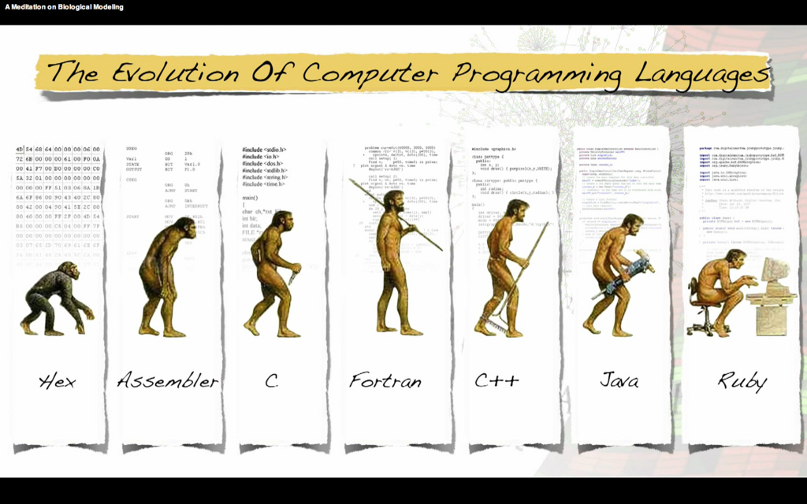
PROGRAMAVIMO KALBŲ TIPAI

Slide 22

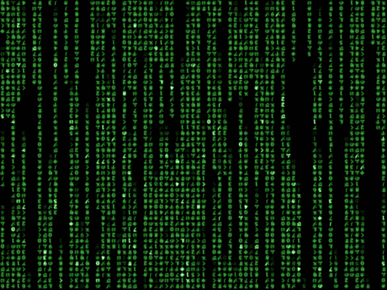
10 PATARIMŲ PRADEDANT

Slide 23
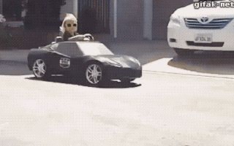
PIRMASIS PROJEKTAS: ĮSIVAIZDUOJAMA

Slide 24
PIRMASIS PROJEKTAS: REALYBĖ

Slide 25
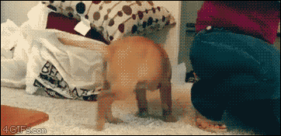
NEŽINOMI KODO FRAMEWORK’AI

Slide 26
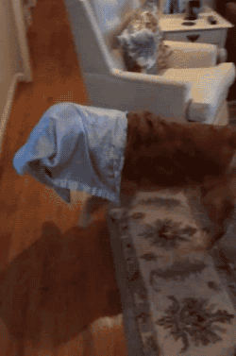
IEŠKOM KLAIDŲ

Slide 27
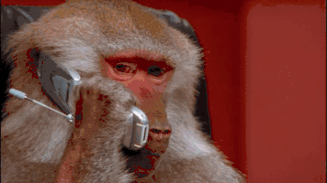
GAUNAM SKAMBUTĮ

Slide 28

BANDOM PAMIRŠTI

Slide 29

TIP NO1: RASTI MENTORIŲ
Google it 1st
Jei užklimpom daugiau nei kelioms dienoms
Prašom pagalbos

Slide 30
TIP NO2: SKIRTI PROJEKTUI DAUG LAIKO
Nebūkim studentais. Pradedam iškart
Pasiliekam daug laiko netikėtumams

Slide 31
TIP NO3: GYVENTI NEŽINIOJE
Optimistinis vs Pesimistinis vs Realistinis planas
Pasiruošiam pakeitimams
Pasiruošiam klaidoms
Pasiruošiam papildomoms užduotims

Slide 32

TIP NO4: SKAITYTI DOKUMENTACIJĄ
Nebūtinai žinoti kaip viskas veikia, bet žinoti, kad tai yra jau padaryta -būtina

Slide 33
TIP NO5: PRAKTIKUOTIS
Jei manot, kad pažįstat <div></div>, pakartokit tai dar 10 kart

Slide 34
TIP NO6: KONCENTRUOTIS Į VERTĘ
It is bad if a good developer does know the language, or the framework
It is worse if a good developer writes messy and in-comprehensive code
It is catastrophic if a good developer over-engineers things and never delivers

Slide 35
TIP NO7: VERTINKIT KOKYBĘ
Niekada neaukokit kokybės
Jei skubat, pasižymėkit ir sutaisykit tai vėliau

Slide 36
TIP NO8: INVESTUOKIT LAIKĄ Į ĮRANKIUS
“Tai kaip ir veikia”
5min/h -> 1 hour/day -> 20 hours/month -> 30 days/year ===> visas mėnuo!!

Slide 37
TIP NO9: ŽINOKIT DARBŲ EIGĄ
Nepatinkančias užduotis automatizuokit

Slide 38
MASTER DEVELOPER’IS

Slide 39
KLAUSIMAI?

